Slide 1
エレクトロニック スポーツ
Electronic
sports

Slide 2

E-sports=everyone happy

Slide 3

e-Sportsが
スポーツである理由は…

Slide 4



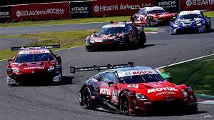
＝マインドスポーツ
モータースポーツ＝

Slide 5


高度な競技性と精神的な技能にあります。
e-Sports​プレイヤーは、一般的なスポーツ選手と同様に
反応速度
非常に高い集中力

Slide 6
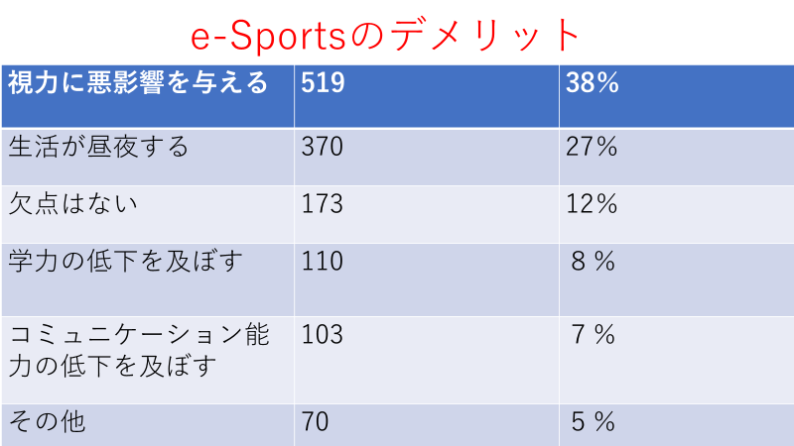

Slide 7
E-SPORTS​はみんなで楽しめるスポーツ！みんなで楽しめるスポーツ
例えば・・・
・どんな人種の人でも
・どんな年齢の人でも
・性別も体力も関係なく
・たとえ障がいがあっても

Slide 8




楽しい～
ただのゲーム
やろ

Slide 9



e-Sportsのメリット
だけじゃなく！
使い

Slide 10


E-SPORTS=SPORTSである
子供～お年寄り、性別に関係なく楽しめる
新しいスポーツ！

